Slide 1
W120
Einführung in die Software-Entwicklung
Kapitel 1

Slide 2
Kapitel 1
Programmiersprachen allgemein
Programmiersprache Java
Entwicklungsumgebung Eclipse

Slide 3
Programmiersprachen
Computer verarbeiten Anweisungen in Form von binären Steuerinformationen → für Menschen unlesbar
Menschen formulieren Anweisungen in natürlicher Sprache → für Computer zu vieldeutig, unpräzise und zu wenig detailliert
Die Schnittstelle zwischen Mensch und Computer bilden Programmiersprachen

Slide 4
Programmiersprachen
Künstlich geschaffene Sprachen zur Formulierung von Anweisungen für Computer → für Menschen lesbar → eindeutig, präzise und detailliert
Computer können die Anweisungen in binäre Steuerinformationen umsetzen, je nach verwendeter Sprache … → in Echtzeit, d. h. während ein Programm läuft (sogenannte Interpretersprachen) → vor der Ausführung eines Programms (sogenannte Compilersprachen)

Slide 5
Programmiersprachen - Beispiel
Präzise Beschreibung zur Berechnung von 7!:
Merke dir unter dem Namen "Eingabe" die Zahl 7
Merke dir unter dem Namen "Lösung" die Zahl 1
Für jede Zahl "n" von 2 aufsteigend bis zu der Zahl, die zur Zeit hinter "Eingabe" abgelegt ist, führe aus:
Berechne ("Lösung" mal "n") und merke dir das Ergebnis als "Lösung"
Liefere als Ergebnis die Zahl, die zur Zeit hinter "Lösung" abgelegt ist

Slide 6
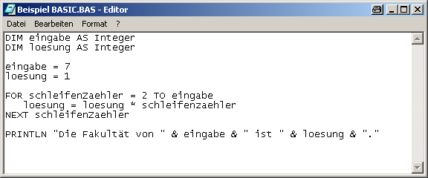
Programmiersprachen / Beispiel BASIC
Basic-Programm zur Berechnung von 7!:

Slide 7
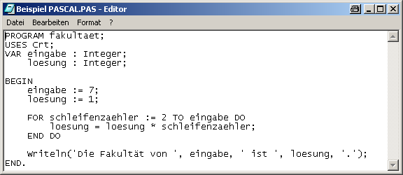
Programmiersprachen / Beispiel PASCAL
Pascal-Programm zur Berechnung von 7!:

Slide 8
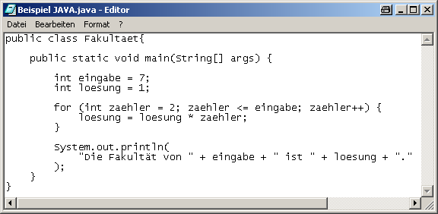
Programmiersprachen / Beispiel JAVA
Java-Programm zur Berechnung von 7!:

Slide 9
Programmiersprache Java
Wurde von der Firma Sun Microsystems entwickelt und mittlerweile von der Firma Oracle betreut und weiterentwickelt
Java ist objektorientiert
Ein Java-Programm ist auf fast allen denkbaren Plattformen lauffähig (z. B. Windows-PC, Linux-PC, Mac, Handys, ...)

Slide 10
Java - Plattformunabhängigkeit
Java funktioniert als eine Mischung von
Compiler- und Interpretersprache:
Ein Programm wird nach der Erstellung vom Java-Compiler compiliert.
Dieses Programm ist auf einer sogenannten „virtuellen Maschine“ lauffähig.
Diese virtuellen Maschinen gibt es für viele Plattformen, wie z. B. die zuvor genannten.

Slide 11
Vor der ersten Übung
Wie lernt man eine Programmiersprache?
Lernen, Problemlösungen in allgemeinen Algorithmen zu formulieren
Lernen, die Algorithmen in der Syntax der Programmiersprache zu formulieren
Lernen, welche Konzepte hinter der verwendeten Programmiersprache stehen
Dies ist auf einmal nicht alles möglich. Aus
diesem Grund müssen zu Beginn einige
Umstände als gegeben angenommen werden.

Slide 12
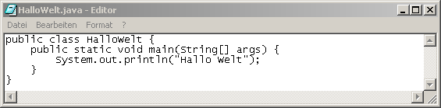
Übung: Hallo Welt
Start -> Ausführen -> “cmd“ -> OK
„w:“ -> „cd\“
„notepad HalloWelt.java“:
„javac HalloWelt.java“
„java HalloWelt“

Slide 13
Übung: Fakultät von 7
Öffnen Sie die Konsole
Schreiben Sie eine Klasse mit dem Namen “Fakultaet“ gemäß dem vorangegangenen Beispiel
Kompilieren Sie die Klasse
Führen Sie die Klasse aus

Slide 14
Mehr Luxus bei der Java-Entwicklung
Projekte umfassen mehrere Dateien (Grossprojekte >10.000)
Dos-Konsole und Notepad nicht effizient nutzbar
Spezielle Entwicklungsumgebungen unterstützen bei der Entwicklung von Programmen
"Open Source"-Beispiel: Eclipse

Slide 15
Eclipse
Eine der mächtigsten Entwicklungsumgebungen
Unterstützt bei der Verwaltung mehrerer unabhängiger Projekte
Bietet vielseitige Unterstützung bei der Erstellung von Programmen:
Automatisierte Fehlererkennung noch während der Bearbeitung durch den Programmierer
Einfaches Kompilieren ganzer Projekte
Einfaches Ausführen ganzer Projekte
...

Slide 16
Übung: Eclipse
Starten Sie Eclipse
Erstellen Sie ein neues Projekt
Erstellen Sie eine Klasse mit dem Namen „HalloWelt“ (wie bereits bekannt)
Richten Sie eine Laufzeitumgebung ein
Starten Sie das Programm
Wiederholen Sie dies für „Fakultaet“
Die Aufgabenstellungen finden Sie auch hier:
https://github.com/nordakademie-einfuehrung-java/uebung_1_1
https://github.com/nordakademie-einfuehrung-java/uebung_1_2

